Slide 1
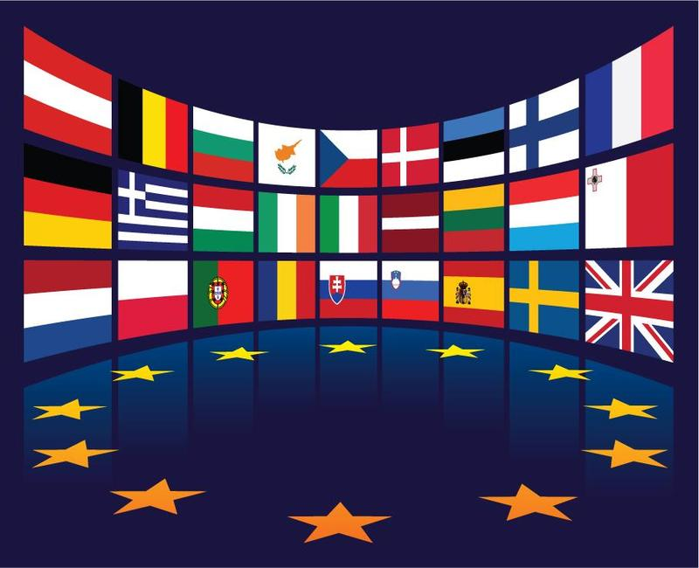
ЕВРОПЕЙСКАЯ МОЗАИКА
«ПО СТРАНАМ ШЕНГЕНСКОГО СОГЛАШЕНИЯ»

Slide 2
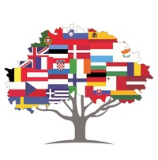
26 СЕНТЯБРЯ – ДЕНЬ ЕВРОПЕЙСКИХ ЯЗЫКОВ
«Дни Европы» – международный фестиваль, который объединяет Россию и Европу серией ярких мероприятий в самых разнообразных сферах: культуре, образовании, экологии, туризме, кулинарии и других.
«Дни Европы» проходят в различных городах России. Фестиваль организует Представительство Европейского Союза в России совместно с генеральными консульствами и культурными институтами стран ЕС.

Slide 3
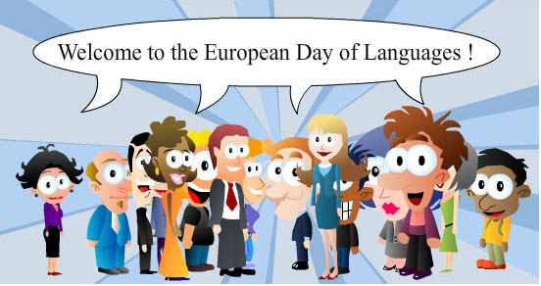
С ИНОСТРАННЫМИ ЯЗЫКАМИ ВАШ МИР СТАНОВИТСЯ БОГАЧЕ, А ЖИЗНЬ ЯРЧЕ!

Slide 4
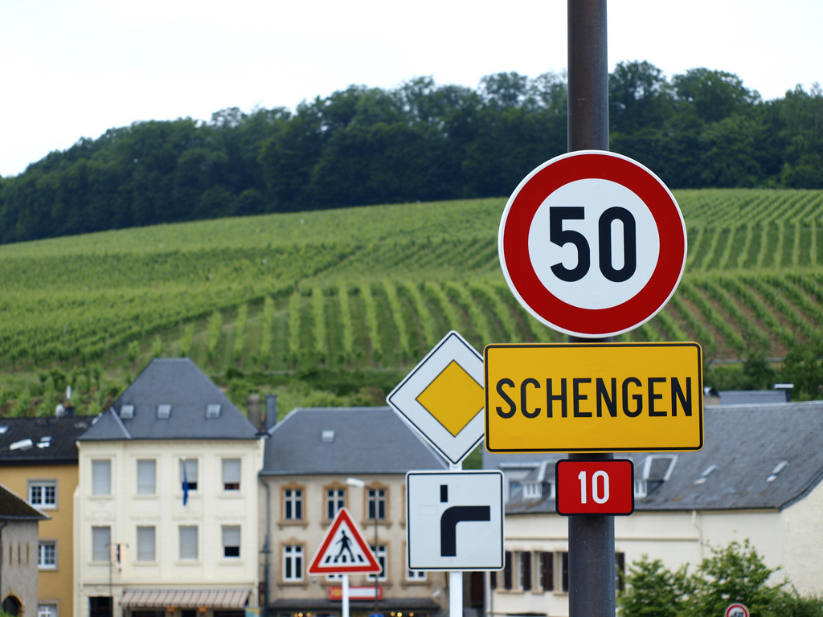
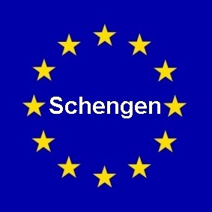

Slide 5
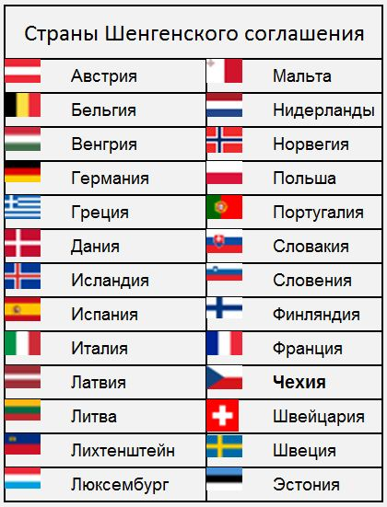
Шенгенская зона включает в себя 26 европейских государств, присоединившихся к одноименному соглашению, подписанному в деревне Шенген (Люксембург) в 1985 году. В плане международных путешествий Шенгенская зона действует во многом подобно единому государству с пограничным контролем на внешней границе — при въезде и выезде из зоны, но без пограничного контроля на внутренних рубежах государств, входящих в эту зону.

Slide 6

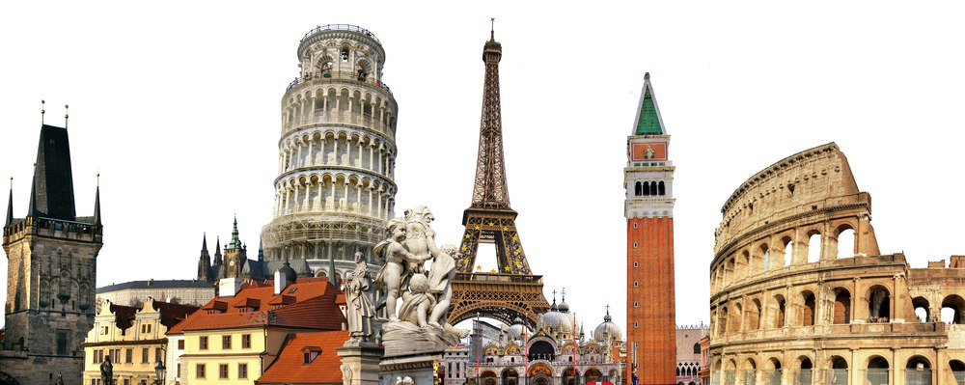
ПО СТРАНАМ ШЕНГЕНСКОГО СОГЛАШЕНИЯ

Slide 7
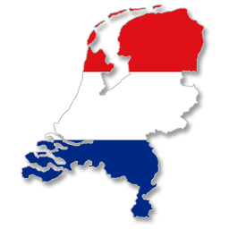
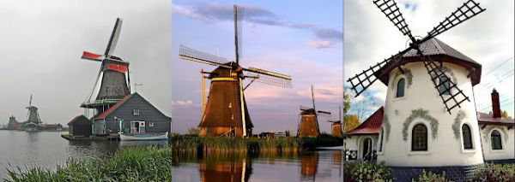
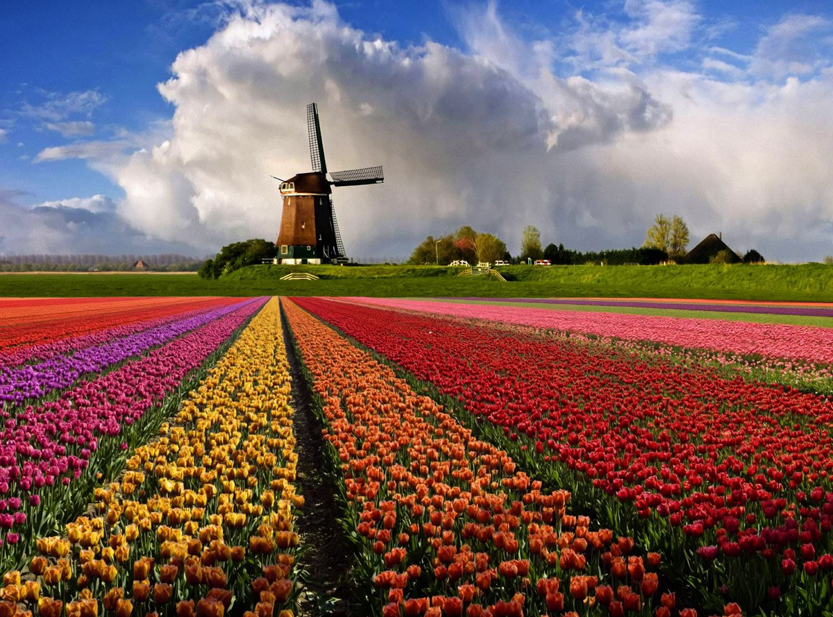
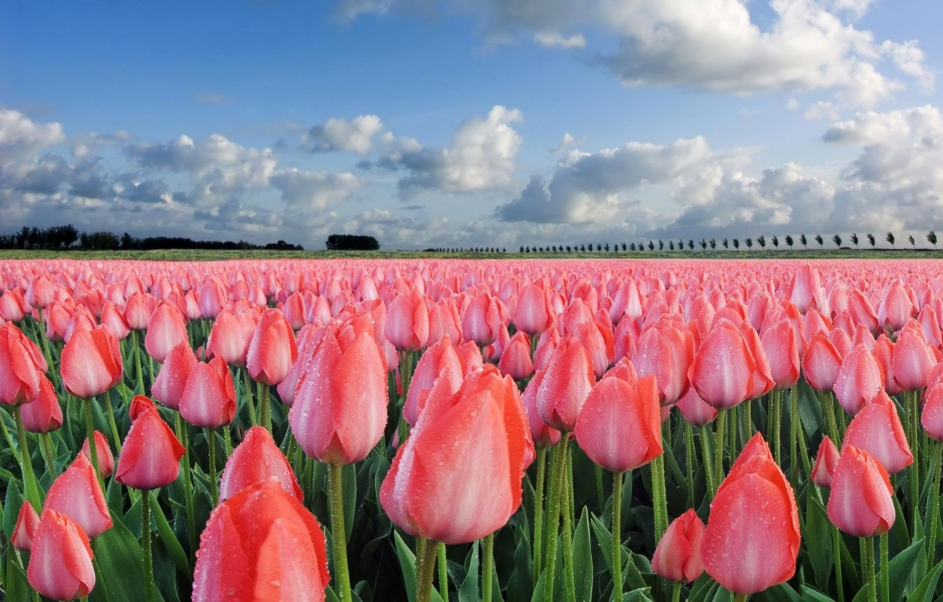
НИДЕРЛАНДЫ

Slide 8
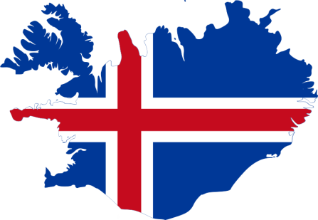
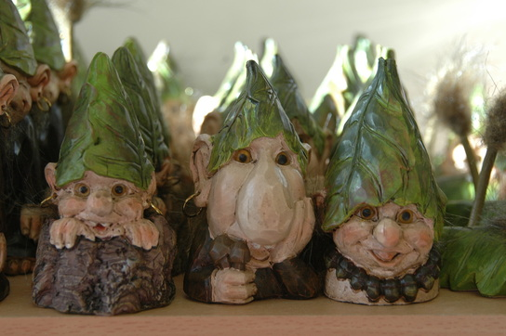
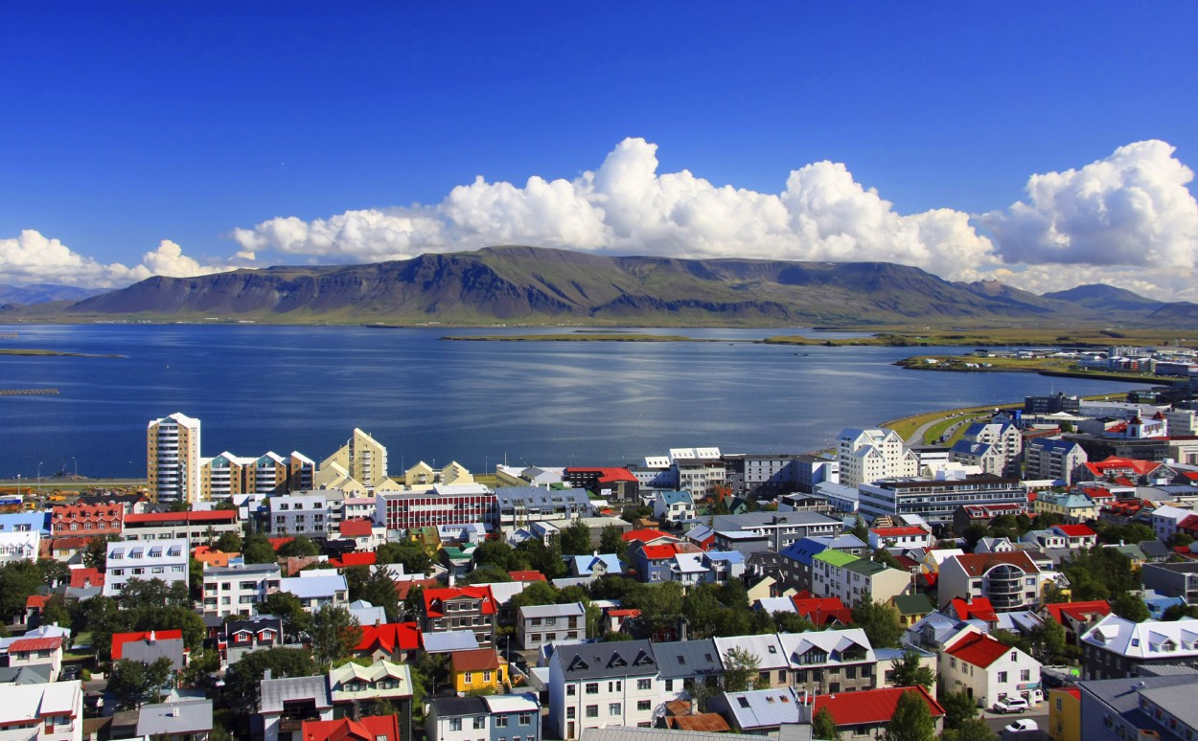
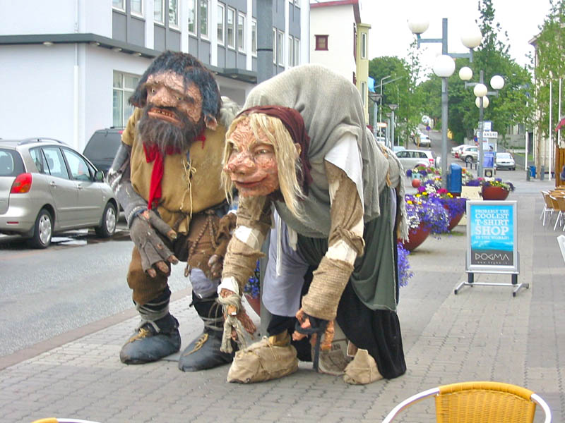
ИСЛАНДИЯ

Slide 9
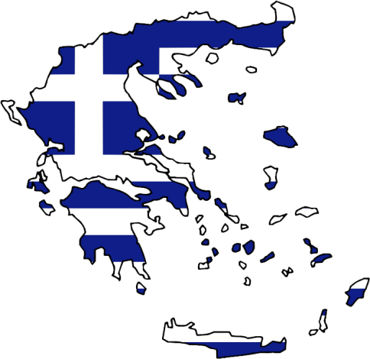
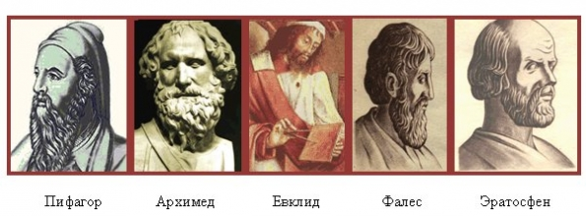
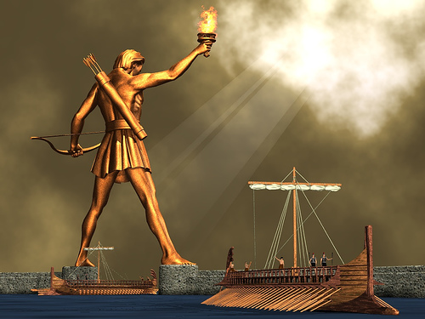
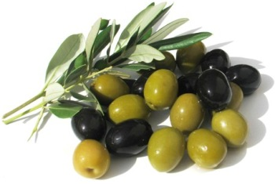
ГРЕЦИЯ

Slide 10
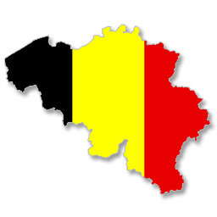
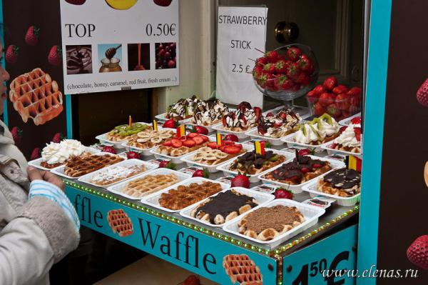
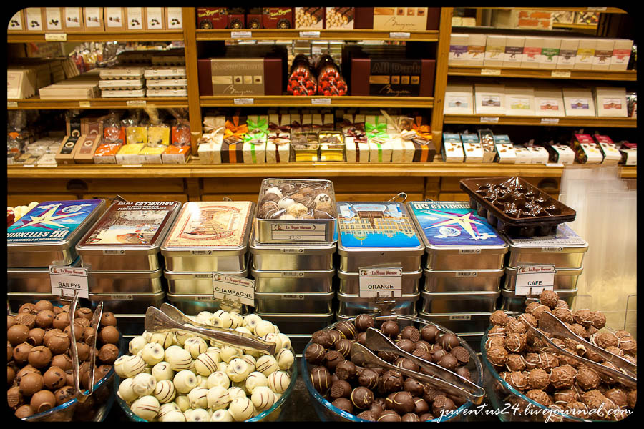
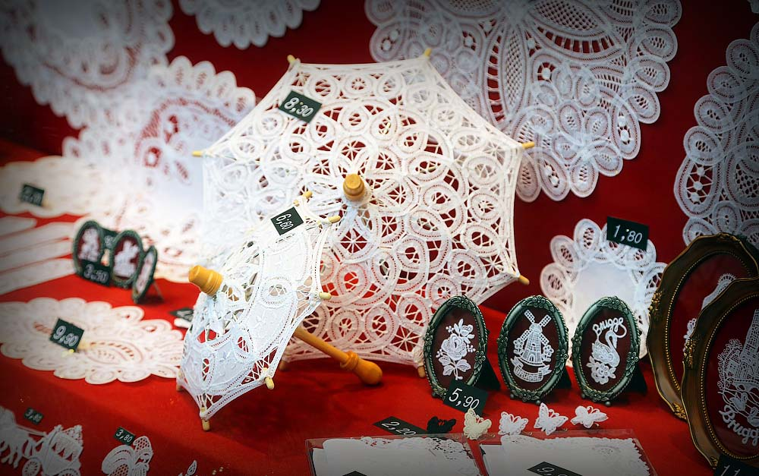
БЕЛЬГИЯ

Slide 11
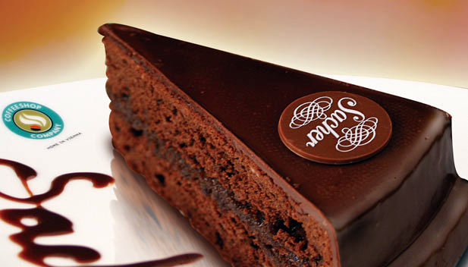
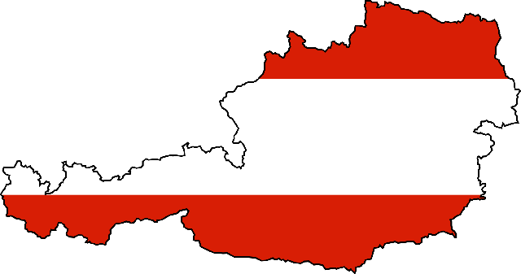
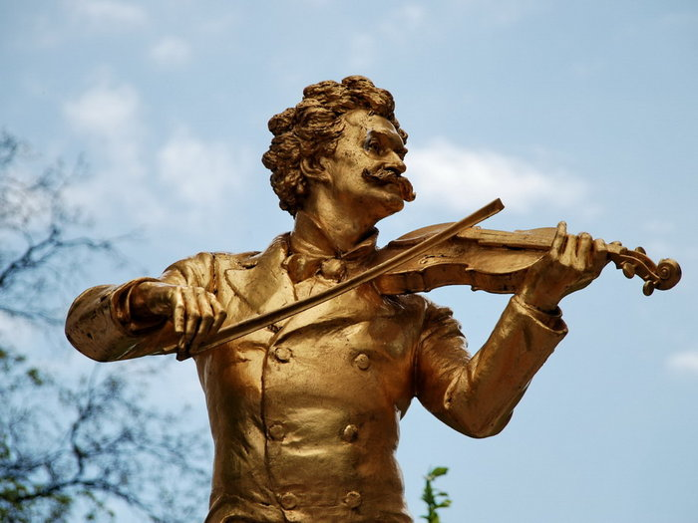
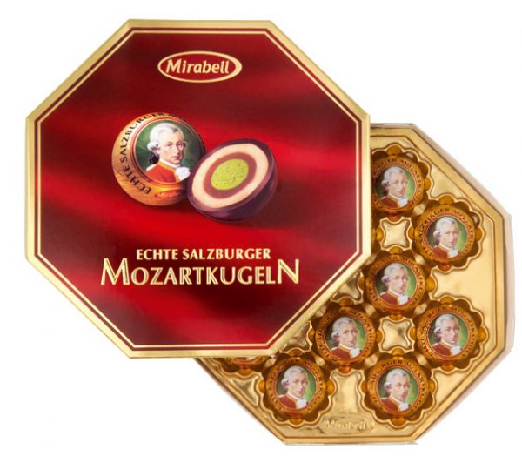
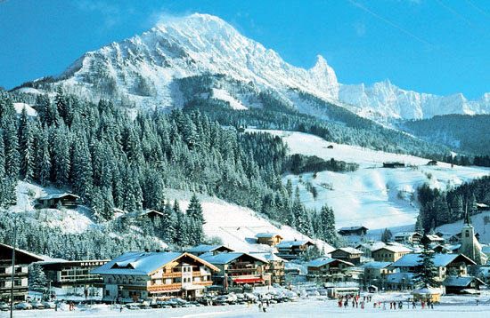
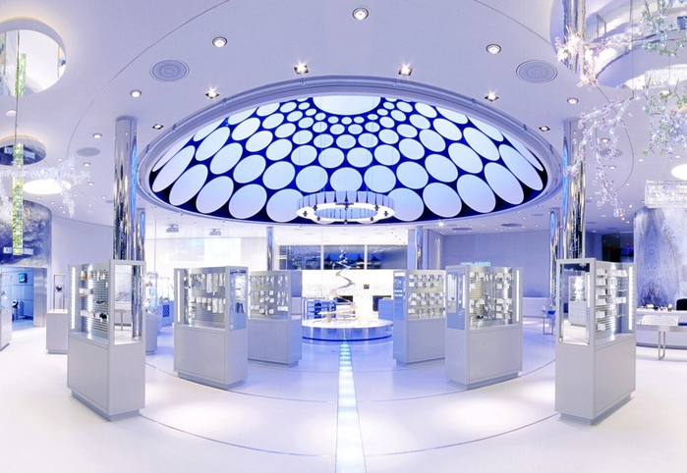
АВСТРИЯ

Slide 12
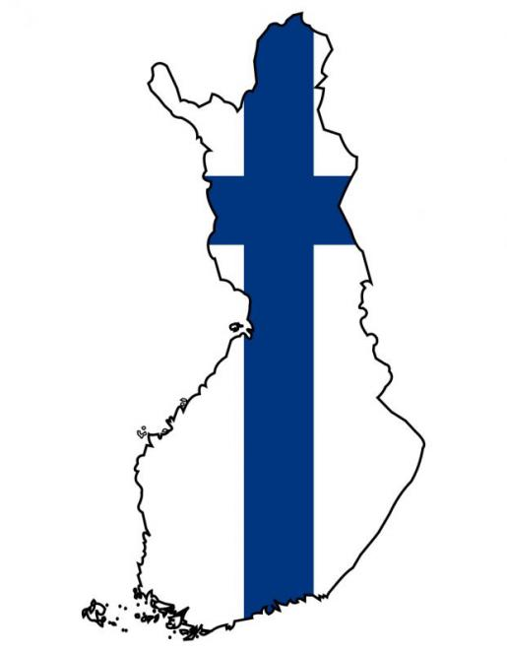
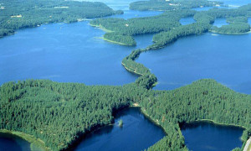
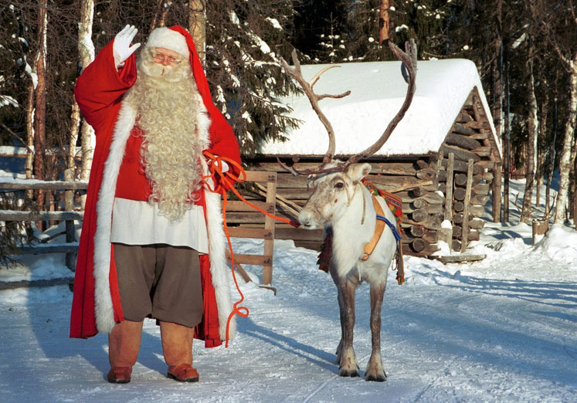
ФИНЛЯНДИЯ

Slide 13
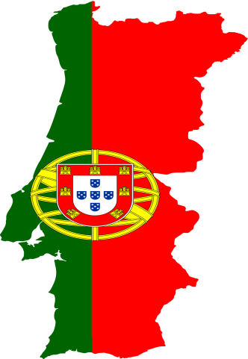

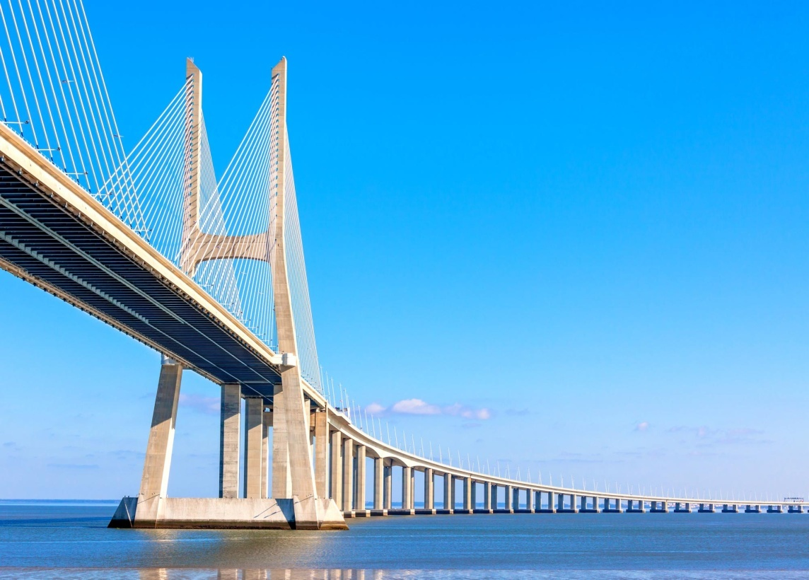
ПОРТУГАЛИЯ

Slide 14


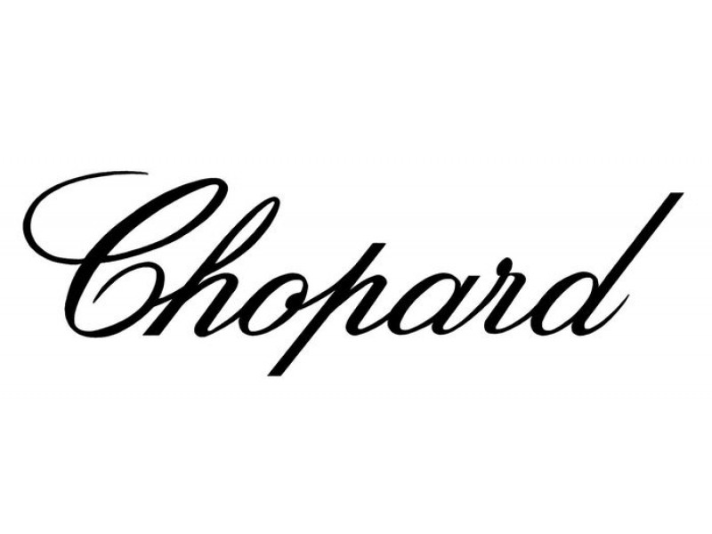

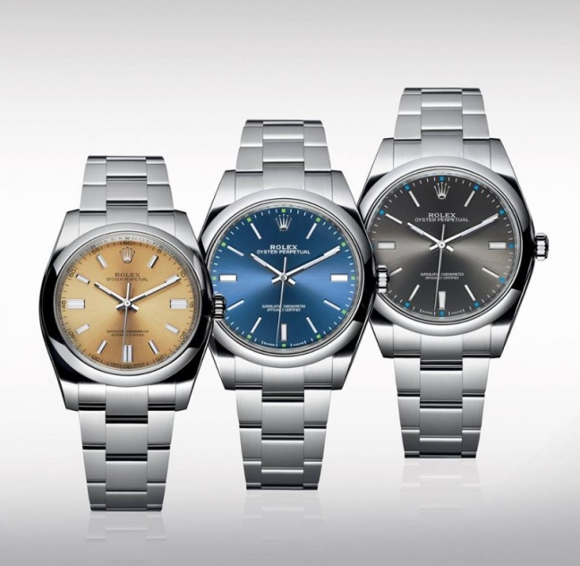
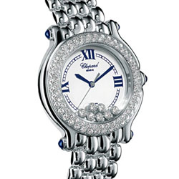
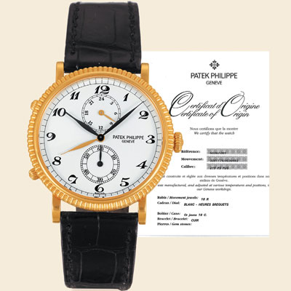
ШВЕЙЦАРИЯ

Slide 15

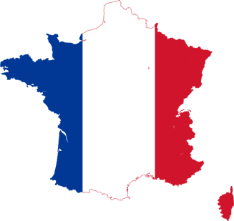
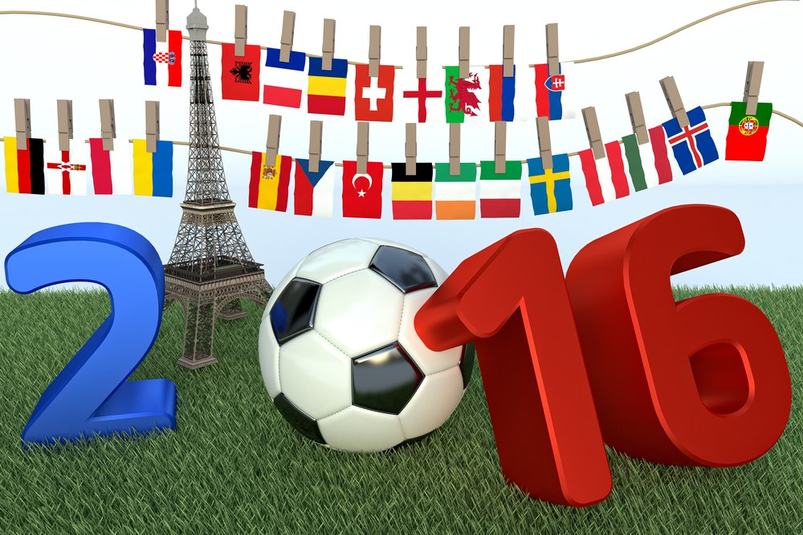


ФРАНЦИЯ

Slide 16

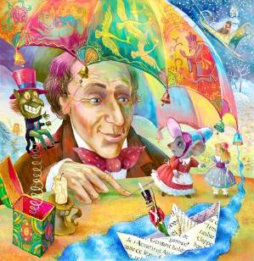
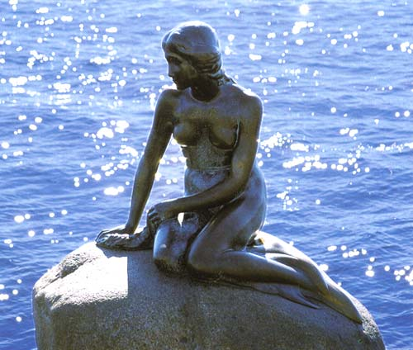
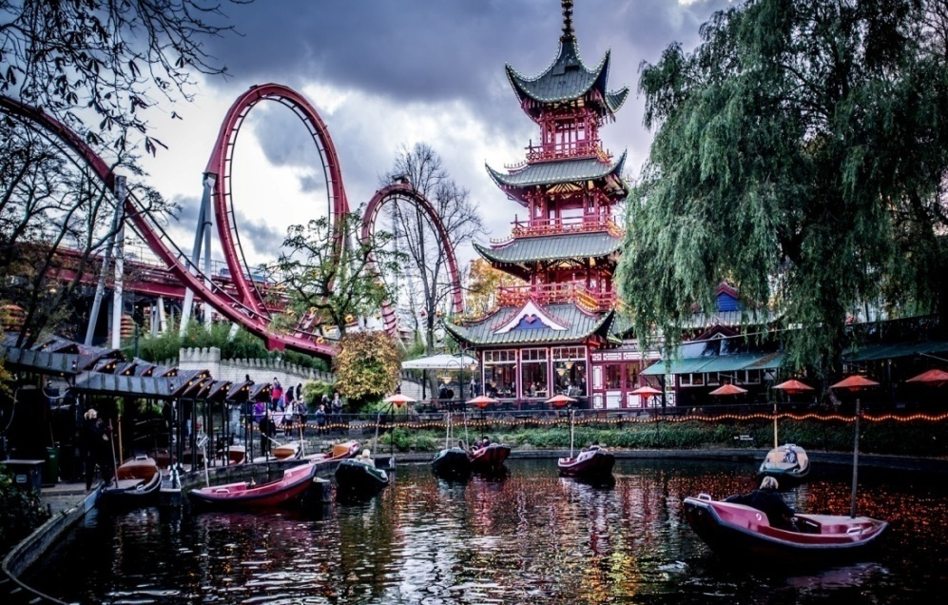
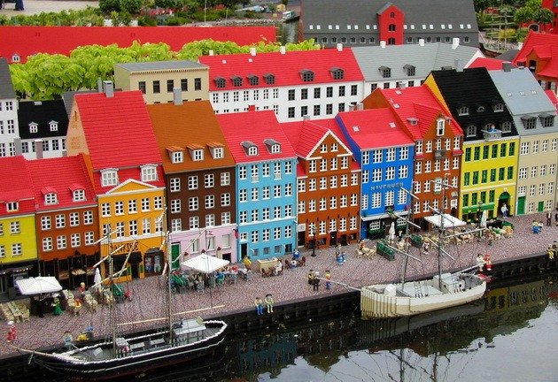

КОРОЛЕВСТВО ДАНИЯ

Slide 17
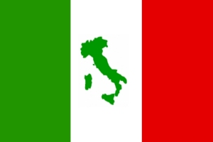
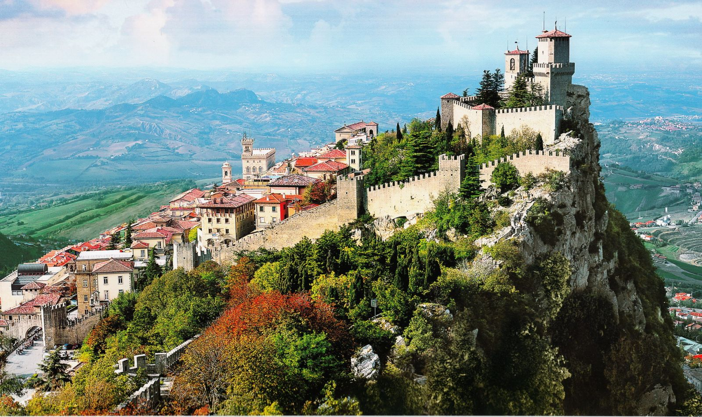
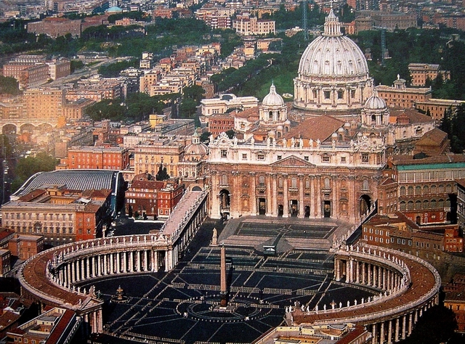
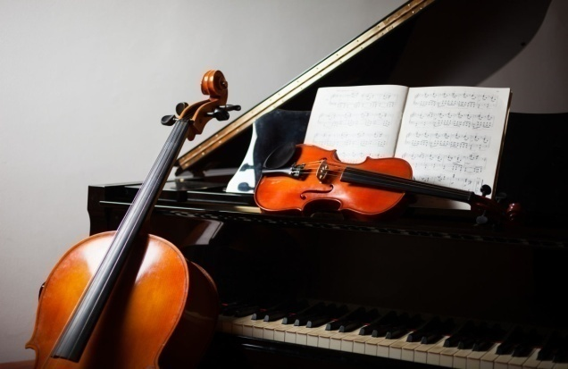
ИТАЛИЯ

Slide 18
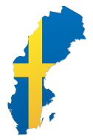
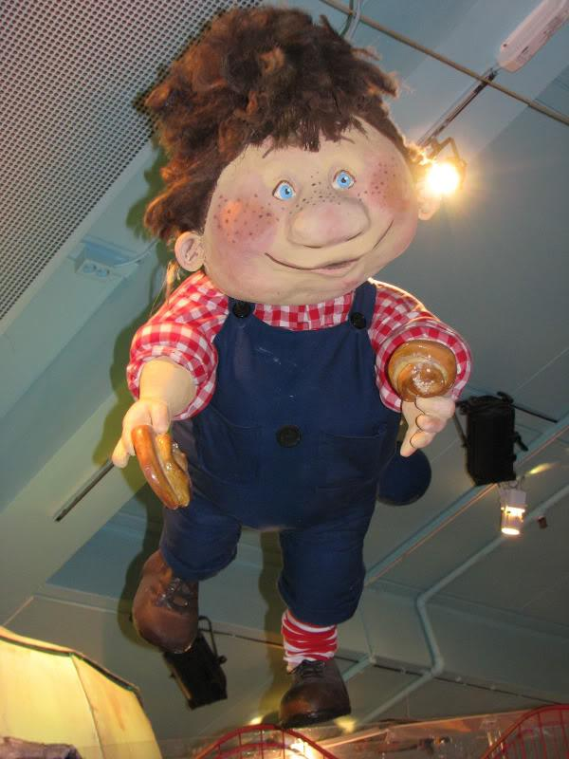


КОРОЛЕВСТВО ШВЕЦИЯ

Slide 19



ВЕЛИКОЕ ГЕРЦОГСТВО ЛЮКСЕМБУРГ

Slide 20





ИСПАНИЯ

Slide 21

Спасибо за участие!

